Slide 1



Slide 2
人の金でアメリカ行ってみた
2018/10/15 津山高専 帰国報告会 3-C-19 Sueda Takahito

Slide 3
人の金でアメリカ行ってみた
2018/10/15 津山高専 帰国報告会 3-C-19 Sueda Takahito

Slide 4
御厚意でアメリカに旅行に行ってきた
2018/10/15 津山高専 帰国報告会 3-C-19 Sueda Takahito

Slide 5
はなすこと
インタラクションについて
なんで行ったのか
行ってみてどうだったのか
帰ってきてナニが変わったのか

Slide 6
はなすこと
インタラクションについて
なんで行ったのか
行ってみてどうだったのか
帰ってきてナニが変わったのか

Slide 7
インタラクションについて
今回は実験的に みんなだいすきTwitterを使うよ

Slide 8
インタラクションについて
Twitter:#tnct茶番帰国報告会

Slide 9
インタラクションについて
Twitter:@terfno_mai

Slide 10
インタラクションについて
聞きにくいこと
しょうもないけど気になること
その他諸々
レスは発表中/発表後

Slide 11
はなすこと
インタラクションについて
なんで行ったのか
行ってみてどうだったのか
帰ってきてナニが変わったのか

Slide 12
はなすこと
インタラクションについて
なんで行ったのか
行ってみてどうだったのか
帰ってきてナニが変わったのか

Slide 13
なんで行ったのか
海外に行きたい

Slide 14
なんで行ったのか
楽しそう!

Slide 15
なんで行ったのか
でも私達は

Slide 16
なんで行ったのか
化学の先生と違って お金持ちじゃない…

Slide 17
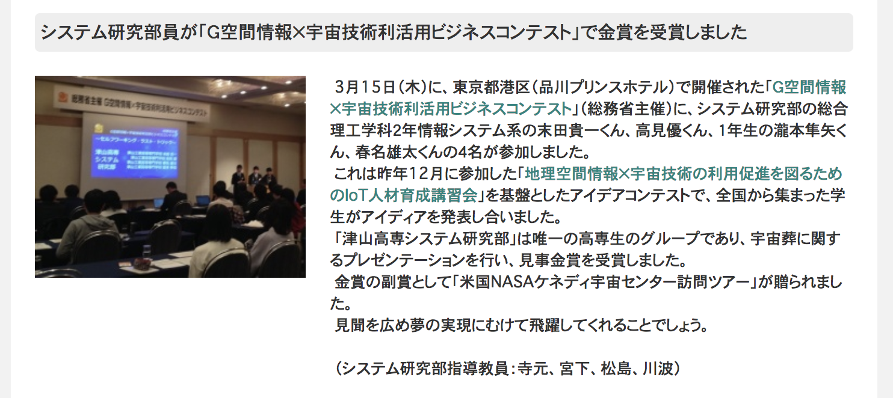
なんで行ったのか
とある大会の優勝景品
:NASAツアー

Slide 18
なんで行ったのか
とある大会の優勝景品
:NASAツアー

Slide 19
なんで行ったのか
とりあえず優勝してきた

Slide 20
なんで行ったのか
海外旅行
決定

Slide 21
はなすこと
インタラクションについて
なんで行ったのか
行ってみてどうだったのか
帰ってきてナニが変わったのか

Slide 22
はなすこと
インタラクションについて
なんで行ったのか
行ってみてどうだったのか
帰ってきてナニが変わったのか

Slide 23
いってみてどうだったのか
良かったこと

Slide 24
いってみてどうだったのか
あまり行けないアメリカに行けた

Slide 25
いってみてどうだったのか
NASAの見どころを
余すこと無く見学できた

Slide 26
いってみてどうだったのか
NASAで一番印象的なこと

Slide 27
いってみてどうだったのか
スペースシャトルが小さい

Slide 28
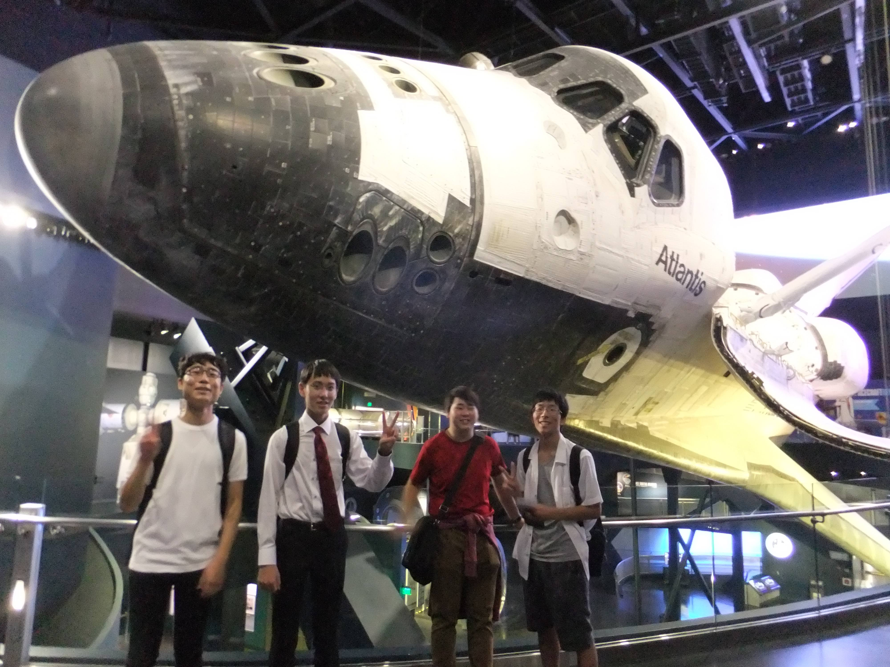

Slide 29
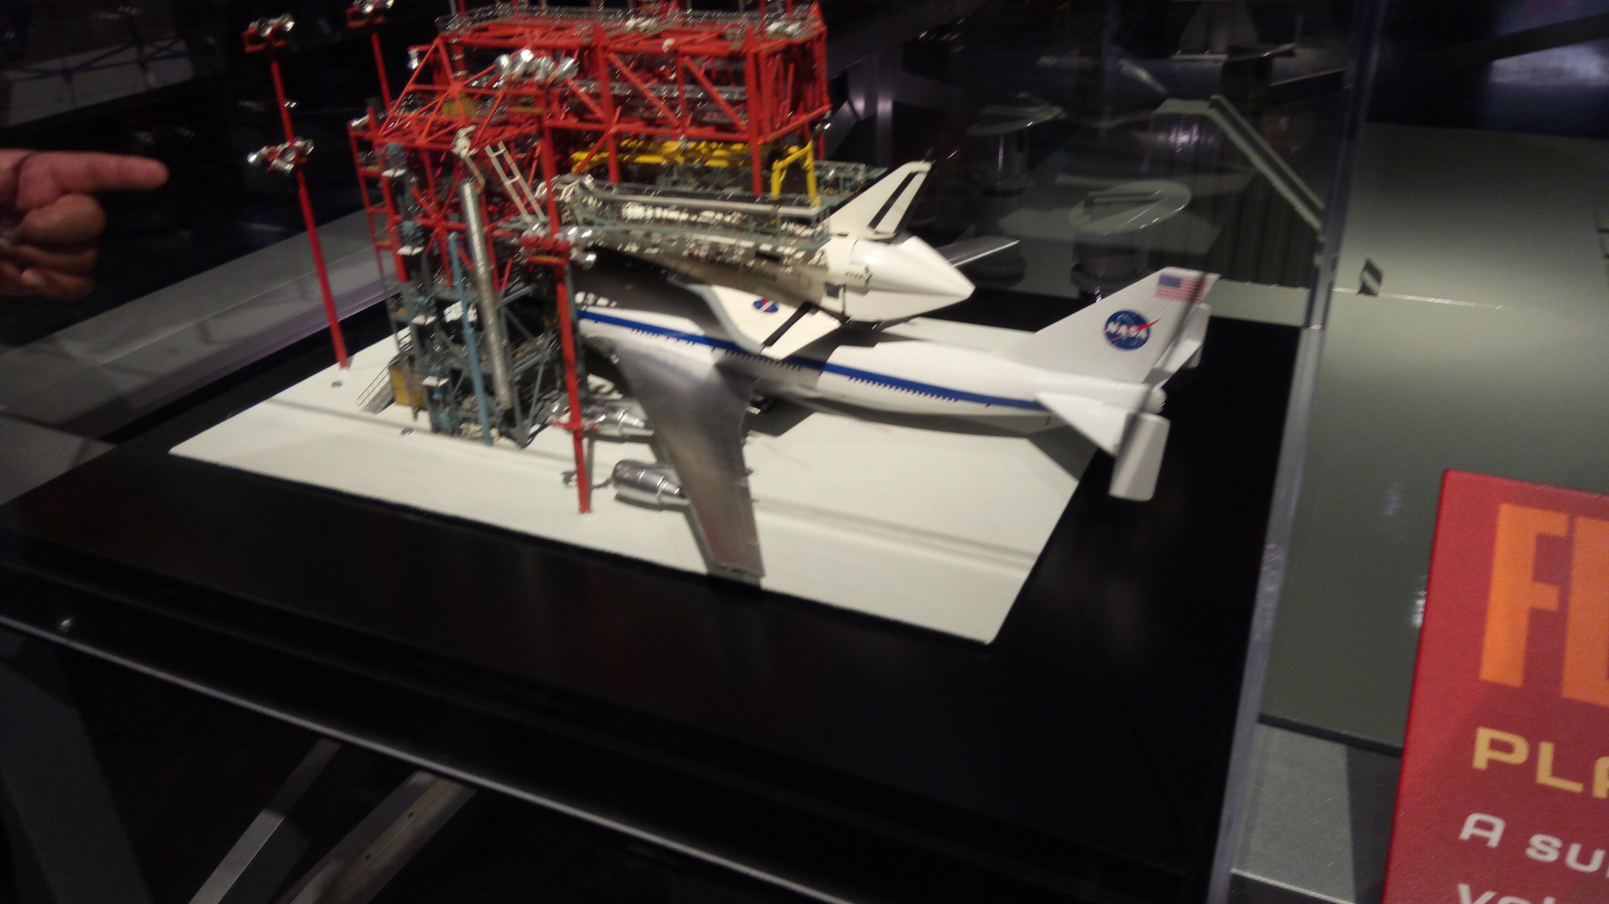
いってみてどうだったのか
スペースシャトルが小さい

Slide 30
いってみてどうだったのか
授業とは違う英語に触れた
Notes:
例えば挨拶としては授業ではgood afternoonとか言うけど全然言わない。午後はHelloかHiを聞く。good morningはめっちゃ言われる。

Slide 31
いってみてどうだったのか
はじめての時差体験(13時間)

Slide 32
いってみてどうだったのか
良くなかったこと

Slide 33
いってみてどうだったのか
ご飯/飲み物が美味しくない
Notes:
麦茶最強

Slide 34
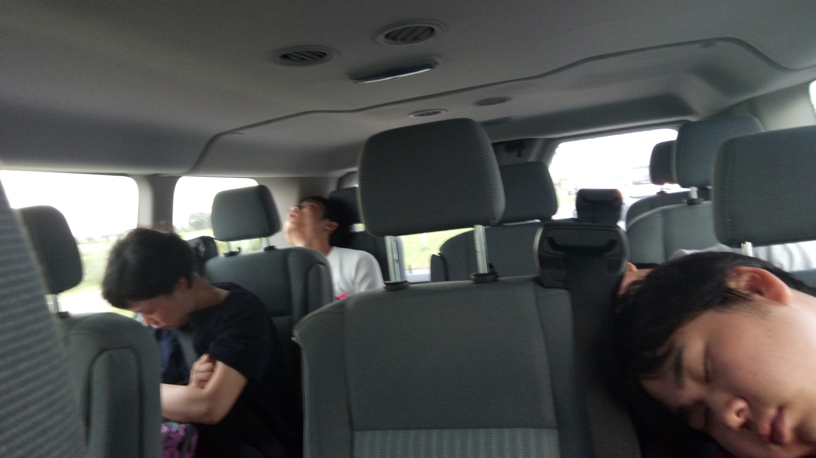
いってみてどうだったのか
観光中の昼間がめちゃ眠い(時差)
Notes:
なんなら寝る

Slide 35
いってみてどうだったのか
観光中の昼間がめちゃ眠い(時差)
Notes:
なんなら寝る

Slide 36
いってみてどうだったのか
でも夜は寝れる(不思議)
Notes:
なんなら寝る

Slide 37
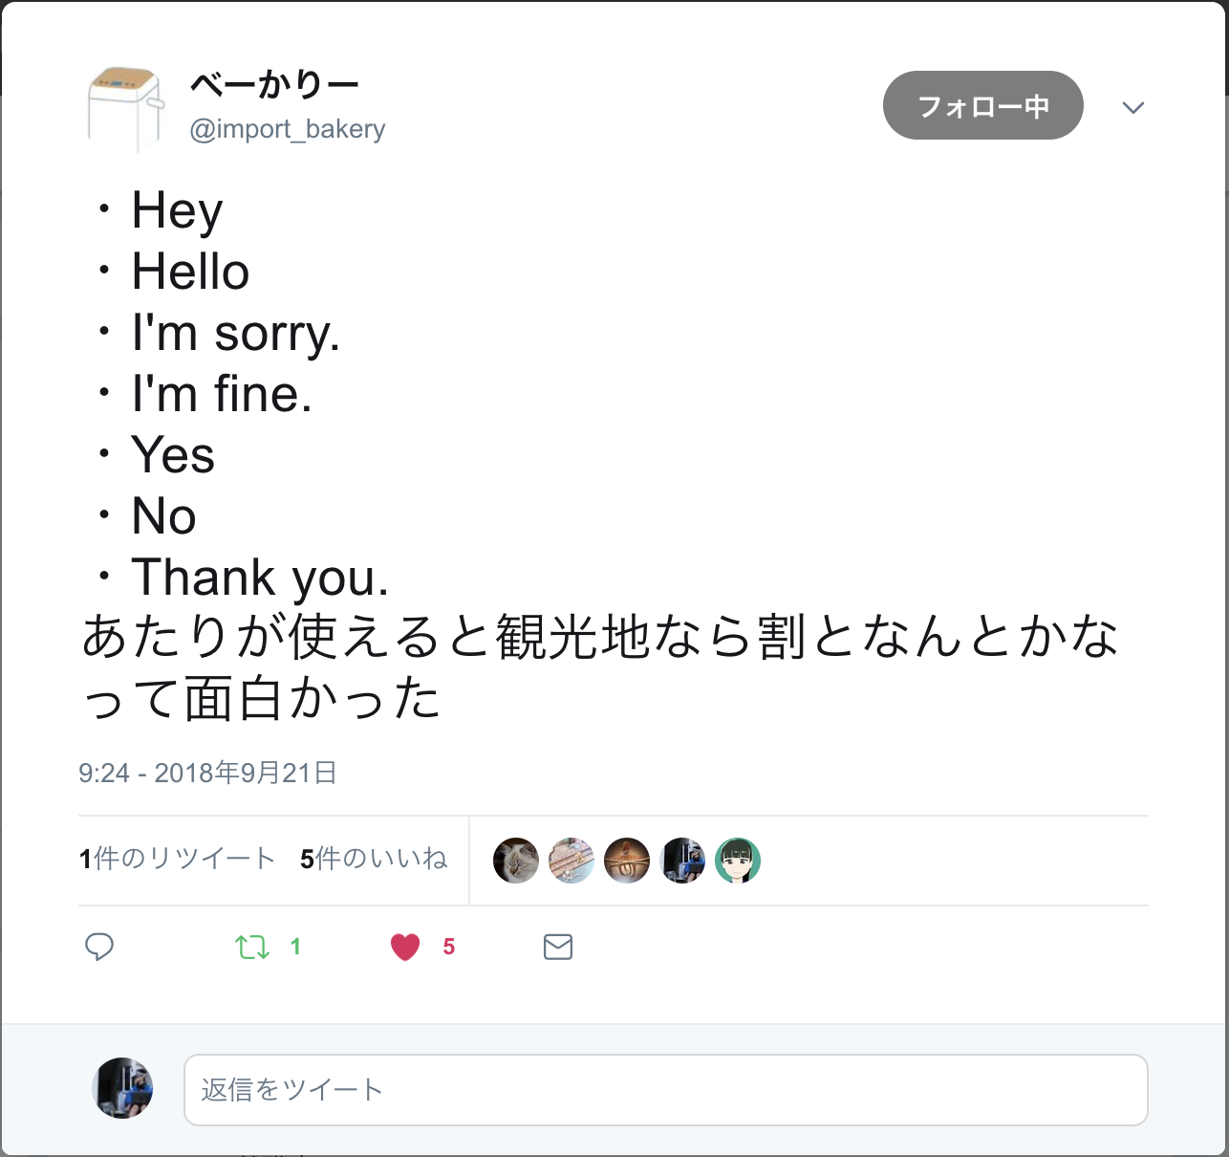
いってみてどうだったのか
想像より英語のコミュニケーションなんとかなる
(もっと苦労するのを期待してた)
Notes:
なんなら寝る

Slide 38
いってみてどうだったのか
Notes:
なんなら寝る

Slide 39
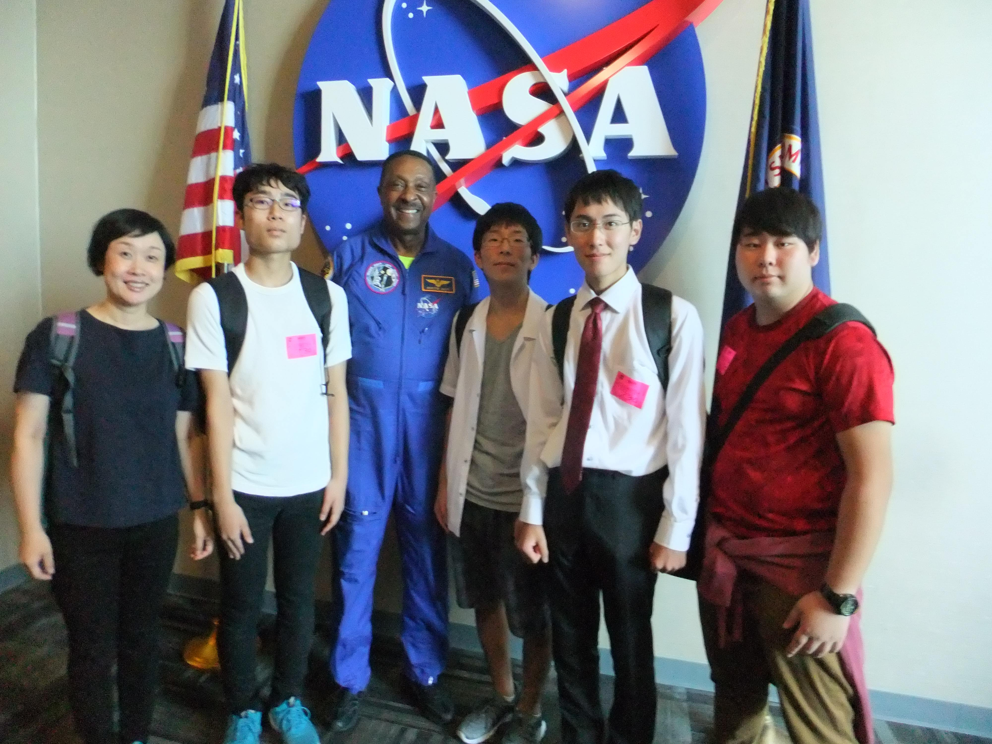
いってみてどうだったのか
ちなみに写真
Notes:
なんなら寝る

Slide 40
ちなみに写真
Notes:
なんなら寝る

Slide 41
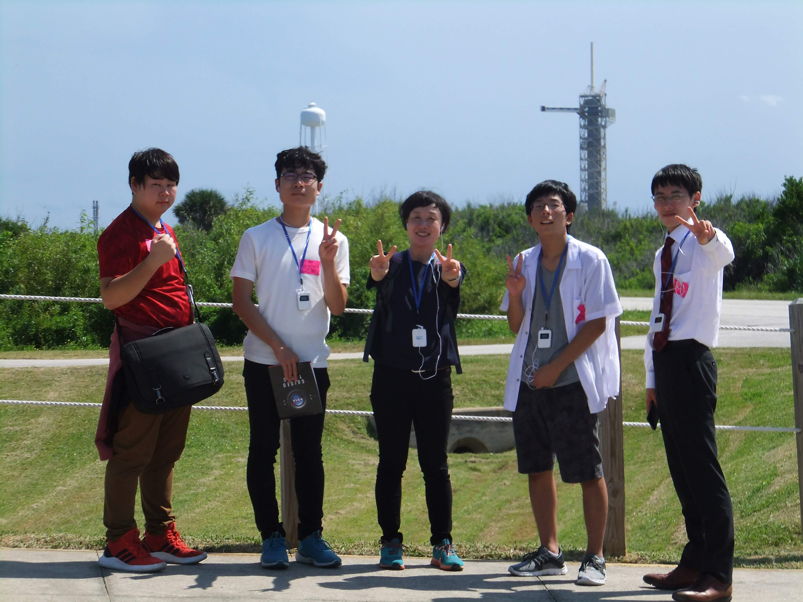
ちなみに写真
この人宇宙飛行士
知ってる日本語
「便所どこ」
Notes:
なんなら寝る

Slide 42
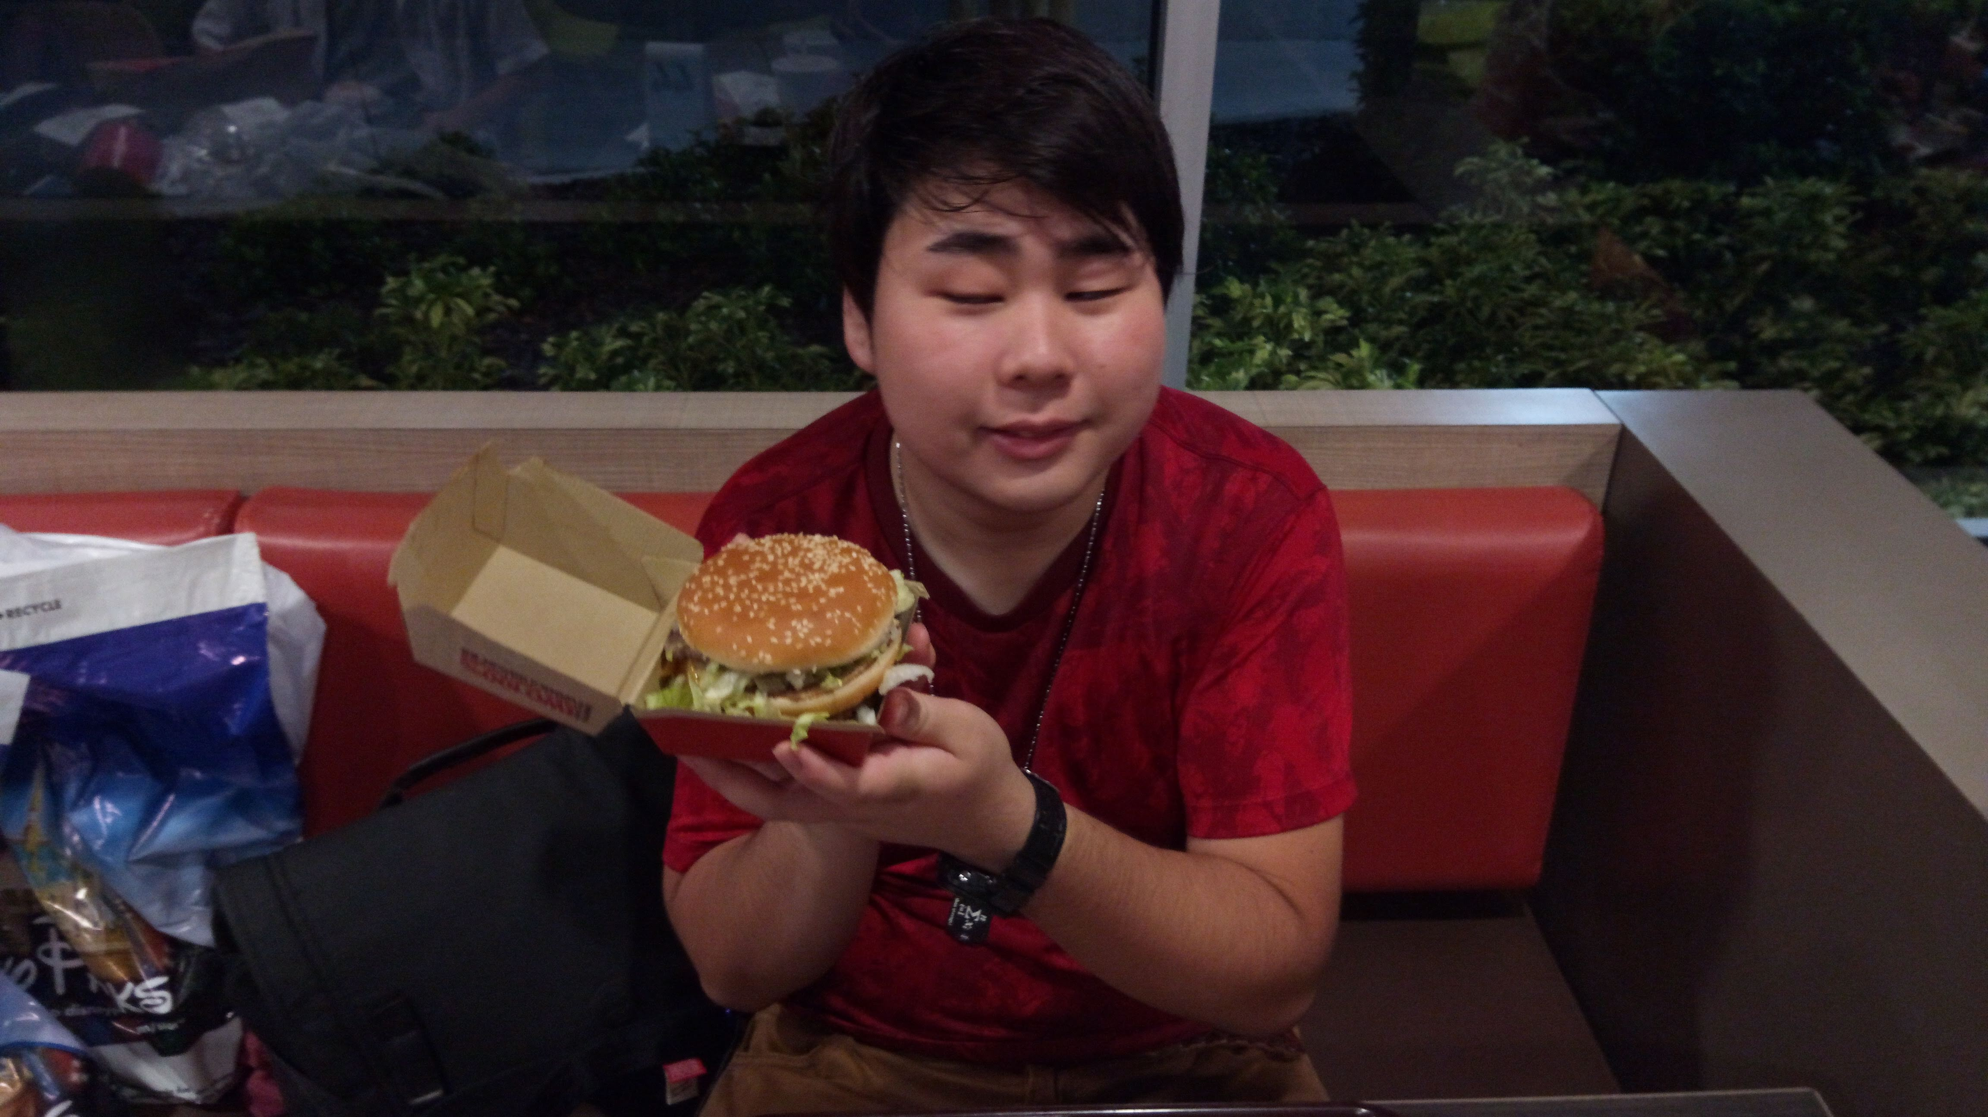
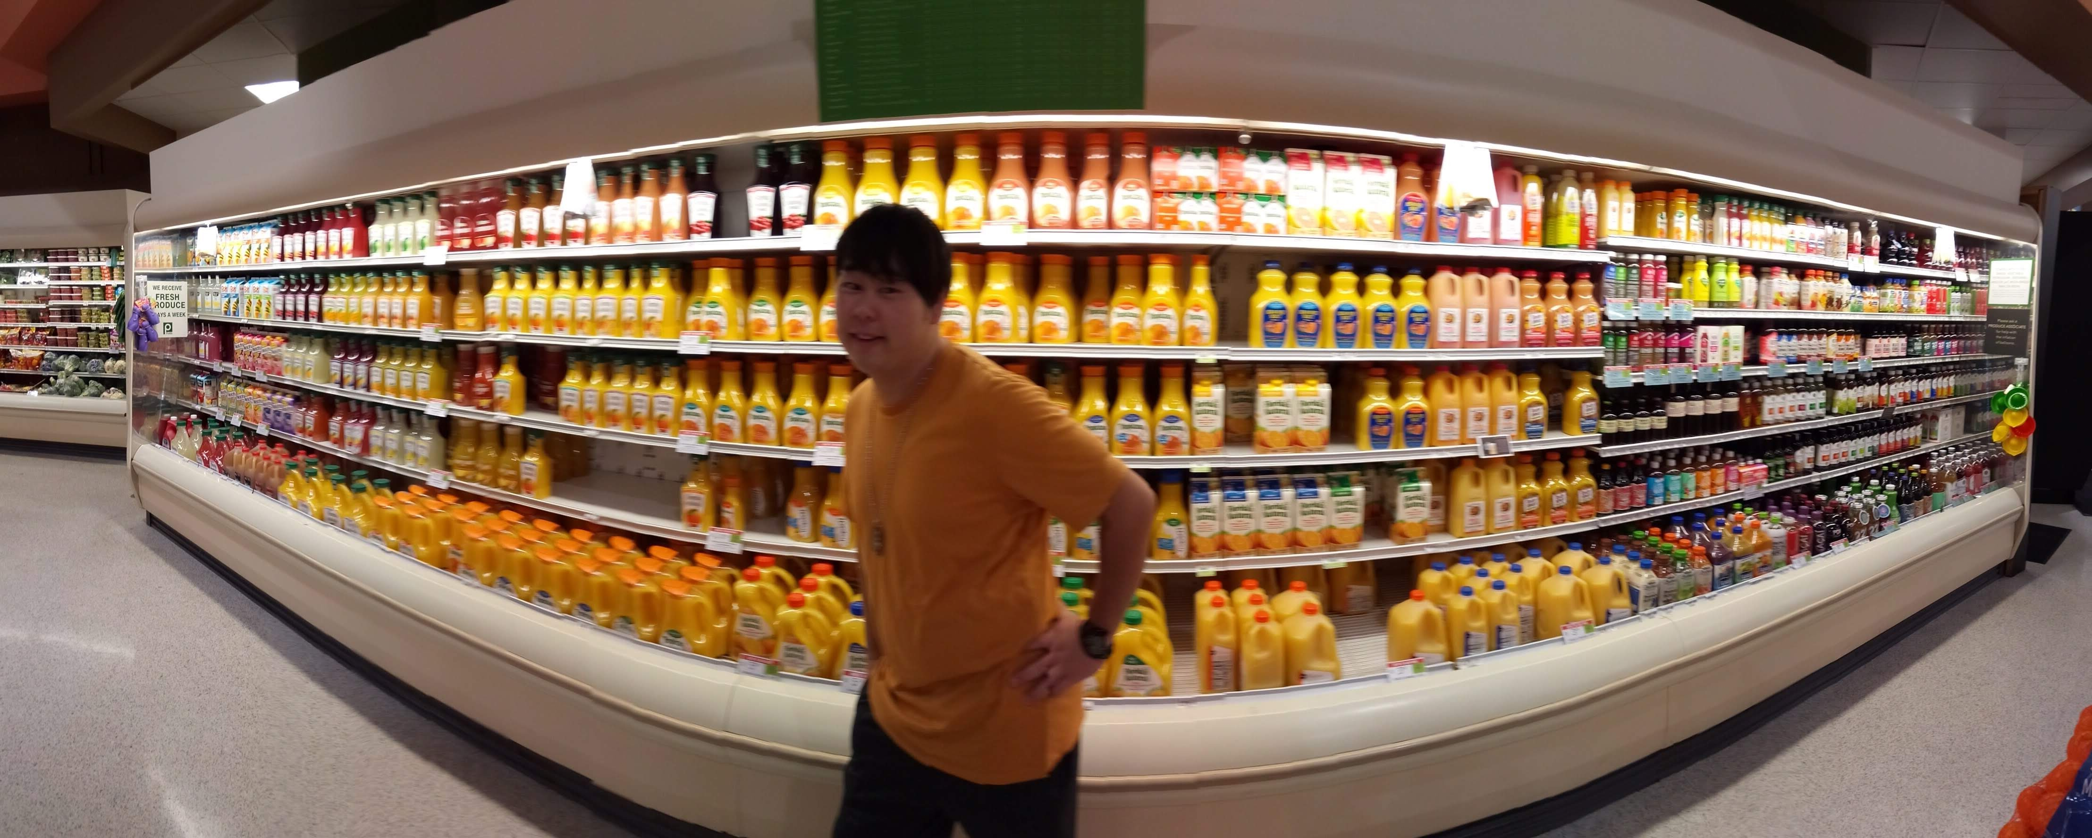
Notes:
なんなら寝る

Slide 43
この人日本の顔芸人
チャリで来たらしい
Notes:
なんなら寝る

Slide 44
はなすこと
インタラクションについて
なんで行ったのか
行ってみてどうだったのか
帰ってきてナニが変わったのか

Slide 45
はなすこと
インタラクションについて
なんで行ったのか
行ってみてどうだったのか
帰ってきてナニが変わったのか

Slide 46
帰ってきてナニが変わったのか
パスポートを新たに得た
Tシャツが3枚増えた
タダで海外に行く方法を知った
Notes:
なんなら寝る

Slide 47
次の目標
シリコンバレー行きたい
お金ください
Notes:
なんなら寝る

Slide 48
次の目標
ヨーロッパ行きたい
お金ください
Notes:
なんなら寝る

Slide 49
しつぎおうとウ
Notes:
なんなら寝る

